Slide 1

MAXTERMOS E MINTERMOS
Instituto Federal De Educação, Ciência e Tecnologia Da Paraíba
Grupo:
José Eduardo de Freitas Batista
Victor Emanuel de Oliveira Gomes
Victor Ramalho Nunes Palitot
Disciplina: Circuitos lógicos
Professor: Me. Marcos Meira

Slide 2
Sumário
Introdução
Mintermos
2.1 Definição
2.2 Tabela verdade
2.3 Circuito
2.4 Expressão canônica
Maxtermos
3.1 Definição
3.2 Tabela verdade
3.3 Circuito
3.4 Expressão canônica
Aplicações
4.1 Inversão de portas lógicas and e or
4.2 Simplificação
Referências

Slide 3
1 - INTRODUÇÃO

Slide 4
1 – Maxtermos e mintermos?
Maxtermos e mintermos são formas de representar expressões booleanas a fim de simplificar as mesmas. Essa simplificação tem como objetivo reduzir o número de portas lógicas do circuito final.
Além disso, optar por uma técnica ou outra dependerá de fatores externos que serão abordados no final.
É importante destacar que ambas as formas possuem o mesmo valor lógico.

Slide 5
2 - MINTERMO

Slide 6
2.1 – Definição (mintermo)
Podemos definir um mintermo como a soma dos produtos. Para representar uma expressão booleana dessa forma devemos seguir os seguintes passos:
Montar expressão apenas para valores lógicos de saída igual a um
Todas variáveis de uma linha aparecem como produtos
Todas variáveis iguais a zero serão barradas
Todos os produtos serão somados gerando a expressão final

Slide 7
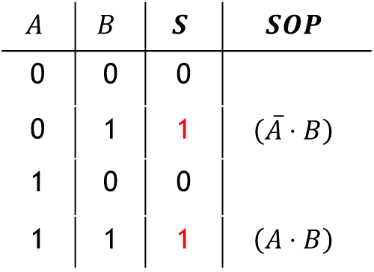
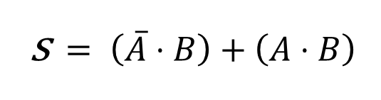
2.2 – Tabela verdade (mintermo)
$$A$$ | $$B$$ | $$S$$ | $$SOP$$
0 | 0 | 0
0 | 1 | 1 | $$\left(\overline{A}⋅B\right)$$
1 | 0 | 0
1 | 1 | 1 | $$\left(A⋅B\right)$$
Olhamos as saídas igual a 1
Todas variáveis aparecem como produtos
Todas variáveis 0 são barradas
A expressão final é a soma desses produtos
s$= \left(\overline{A}⋅B\right)$ $+ \left(A⋅B\right)$
SOP é a sigla em inglês para sum of products, ou seja, soma dos produtos!

Slide 8
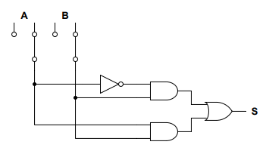
2.3 – Circuito (mintermo)
$$A$$ | $$B$$ | $$S$$ | $$SOP$$
0 | 0 | 0
0 | 1 | 1 | $$\left(\overline{A}⋅B\right)$$
1 | 0 | 0
1 | 1 | 1 | $$\left(A⋅B\right)$$
Circuito final
s$= \left(\overline{A}⋅B\right)$ $+ \left(A⋅B\right)$

Slide 9
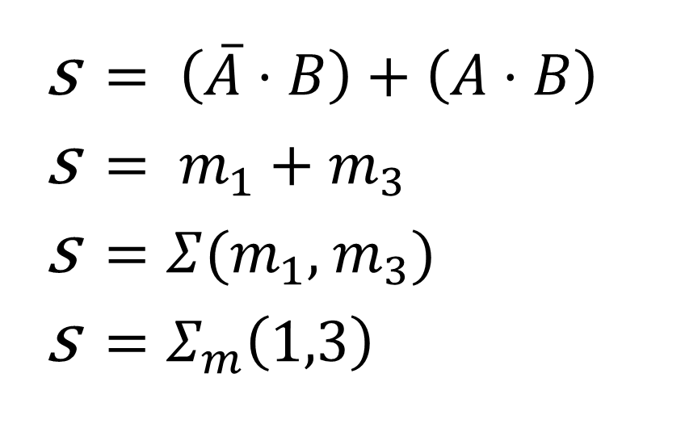
2.4 – Expressão canônica
$$A$$ | $$B$$ | $$S$$ | $$SOP$$
0 | 0 | 0
0 | 1 | 1 | $$\left(\overline{A}⋅B\right)$$
1 | 0 | 0
1 | 1 | 1 | $$\left(A⋅B\right)$$
s$= \left(\overline{A}⋅B\right)$ $+ \left(A⋅B\right)$
s$= m_{1}$ $+$ $m_{3}$
s$=Σ(m_{1},$ $m_{3})$
s$=Σ_{m}\left(1,3\right)$
s$= \left(\overline{A}⋅B\right)$ $+ \left(A⋅B\right)$

Slide 10
3 - MAXTERMO

Slide 11
3.1 – Definição (Maxtermo)
Podemos definir um maxtermo como o produto das somas. Para representar uma expressão booleana dessa forma devemos seguir os seguintes passos:
Montar expressão apenas para valores lógicos de saída igual a zero
Todas variáveis de uma linha aparecem como somas
Todas variáveis iguais a um serão barradas
Todos as somas vão compor um produto gerando a expressão final

Slide 12
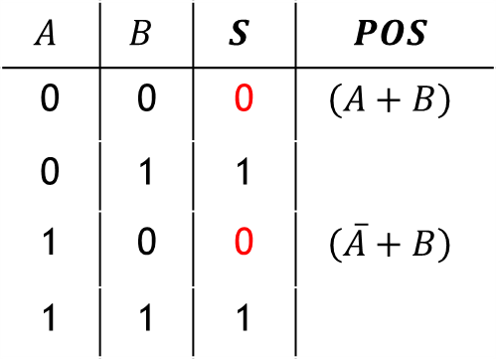
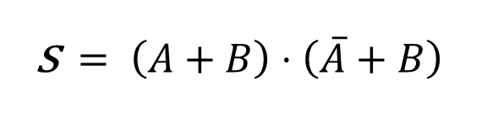
3.2 – Tabela verdade (Maxtermo)
$$A$$ | $$B$$ | $$S$$ | $$POS$$
0 | 0 | 0 | $$\left(A+B\right)$$
0 | 1 | 1
1 | 0 | 0 | $$\left(\overline{A}+B\right)$$
1 | 1 | 1
Olhamos as saídas igual a 0
Todas variáveis aparecem como somas
Todas variáveis 1 são barradas
A expressão final é um produto dessas somas
s$= \left(A+B\right)⋅\left(\overline{A}+B\right)$
POS é a sigla em inglês para product of sums, ou seja, produto das somas!

Slide 13
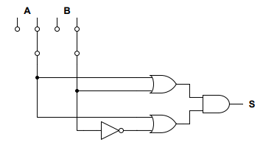
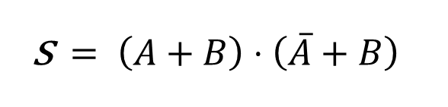
3.3 – Circuito (Maxtermo)
$$A$$ | $$B$$ | $$S$$ | $$POS$$
0 | 0 | 0 | $$\left(A+B\right)$$
0 | 1 | 1
1 | 0 | 0 | $$\left(\overline{A}+B\right)$$
1 | 1 | 1
Circuito final
s$= \left(A+B\right)⋅\left(\overline{A}+B\right)$

Slide 14
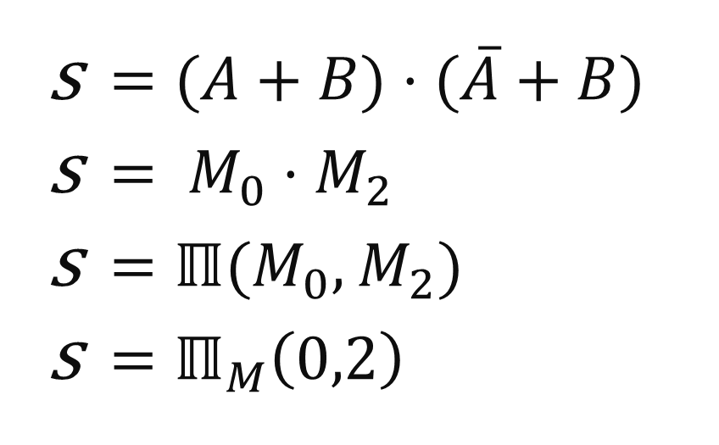
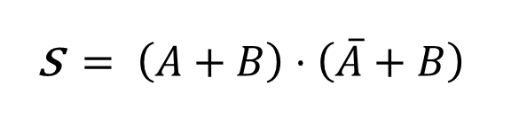
3.4 – Expressão canônica
$$A$$ | $$B$$ | $$S$$ | $$POS$$
0 | 0 | 0 | $$\left(A+B\right)$$
0 | 1 | 1
1 | 0 | 0 | $$\left(\overline{A}+B\right)$$
1 | 1 | 1
s$=(A+B)⋅(\overline{A}+B)$
s$= M_{0}⋅M_{2}$
s$=ℿ(M_{0},$ $M_{2})$
s$=ℿ_{M}\left(0,2\right)$
s$= \left(A+B\right)⋅\left(\overline{A}+B\right)$

Slide 15
4 - APLICAÇÕES

Slide 16
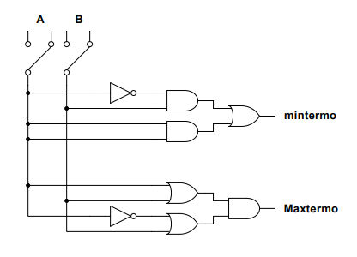
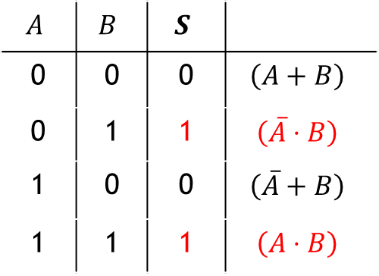
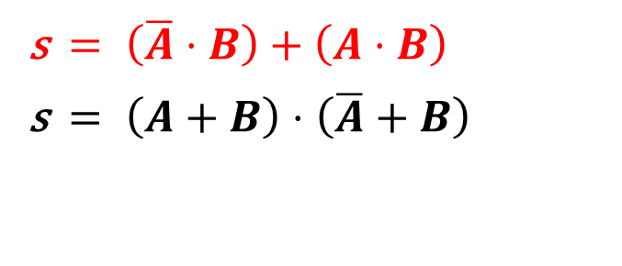
4.1 – Inversão and-or
$$A$$ | $$B$$ | $$S$$
0 | 0 | 0 | $$\left(A+B\right)$$
0 | 1 | 1 | $$\left(\overline{A}⋅B\right)$$
1 | 0 | 0 | $$\left(\overline{A}+B\right)$$
1 | 1 | 1 | $$\left(A⋅B\right)$$
s$= \left(\overline{A}⋅B\right)$ $+ \left(A⋅B\right)$
s$= \left(A+B\right)⋅\left(\overline{A}+B\right)$
Ambas expressões são equivalentes, no entanto, maxtermos utilizam bem mais portas or do que expressão mintermo

Slide 17
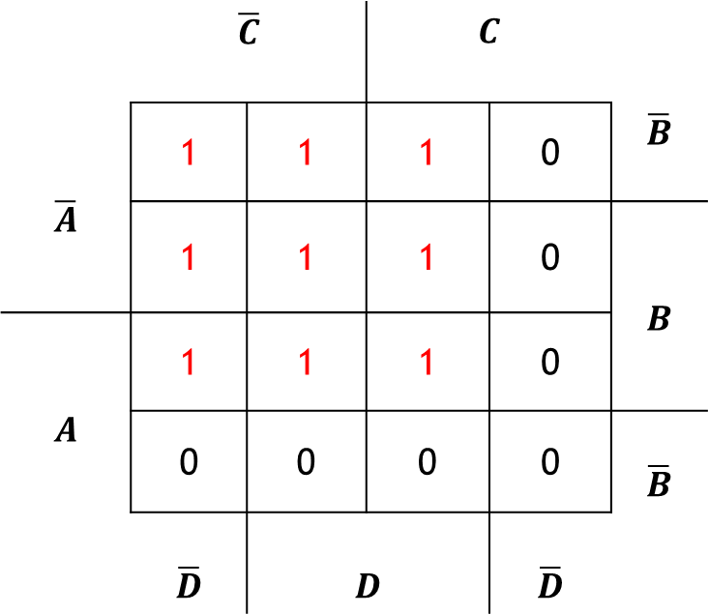
4.2 – Simplificação
 | $$\overline{C}$$ |  | $$C$$
$$\overline{A}$$ | 1 | 1 | 1 | 0 | $$\overline{B}$$
 | 1 | 1 | 1 | 0 | BB $$B$$
$$A$$ | 1 | 1 | 1 | 0
 | 0 | 0 | 0 | 0 | $$\overline{B}$$
 | $$\overline{D}$$ | $$D$$ |  | $$\overline{D}$$

Slide 18
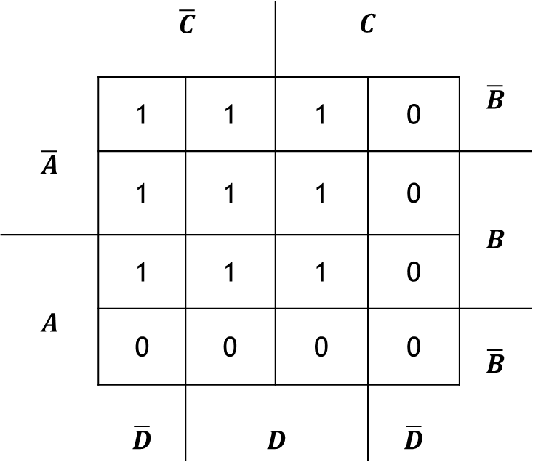
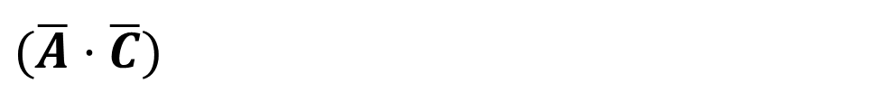
4.2 – Simplificação
 | $$\overline{C}$$ |  | $$C$$
$$\overline{A}$$ | 1 | 1 | 1 | 0 | $$\overline{B}$$
 | 1 | 1 | 1 | 0 | BB $$B$$
$$A$$ | 1 | 1 | 1 | 0
 | 0 | 0 | 0 | 0 | $$\overline{B}$$
 | $$\overline{D}$$ | $$D$$ |  | $$\overline{D}$$
$(\overline{A}⋅\overline{C}$)

Slide 19
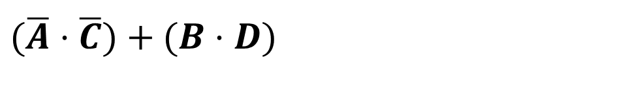
4.2 – Simplificação
 | $$\overline{C}$$ |  | $$C$$
$$\overline{A}$$ | 1 | 1 | 1 | 0 | $$\overline{B}$$
 | 1 | 1 | 1 | 0 | BB $$B$$
$$A$$ | 1 | 1 | 1 | 0
 | 0 | 0 | 0 | 0 | $$\overline{B}$$
 | $$\overline{D}$$ | $$D$$ |  | $$\overline{D}$$
$(\overline{A}⋅\overline{C}$) $+$ ($B⋅D$)

Slide 20
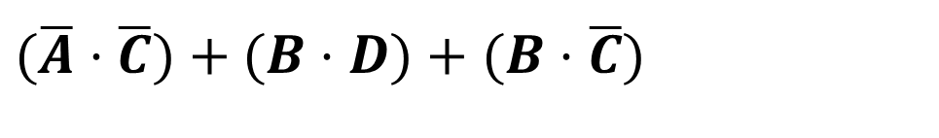
4.2 – Simplificação
 | $$\overline{C}$$ |  | $$C$$
$$\overline{A}$$ | 1 | 1 | 1 | 0 | $$\overline{B}$$
 | 1 | 1 | 1 | 0 | BB $$B$$
$$A$$ | 1 | 1 | 1 | 0
 | 0 | 0 | 0 | 0 | $$\overline{B}$$
 | $$\overline{D}$$ | $$D$$ |  | $$\overline{D}$$
$(\overline{A}⋅\overline{C}$) $+$ ($B⋅D$) $+$ ($B⋅\overline{C}$)

Slide 21
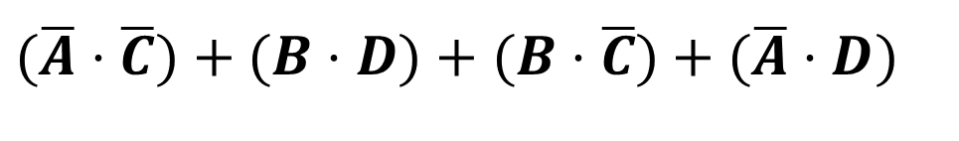
4.2 – Simplificação
 | $$\overline{C}$$ |  | $$C$$
$$\overline{A}$$ | 1 | 1 | 1 | 0 | $$\overline{B}$$
 | 1 | 1 | 1 | 0 | BB $$B$$
$$A$$ | 1 | 1 | 1 | 0
 | 0 | 0 | 0 | 0 | $$\overline{B}$$
 | $$\overline{D}$$ | $$D$$ |  | $$\overline{D}$$
$(\overline{A}⋅\overline{C}$) $+$ ($B⋅D$) $+$ ($B⋅\overline{C}$) $+$ ($\overline{A}⋅D$)

Slide 22
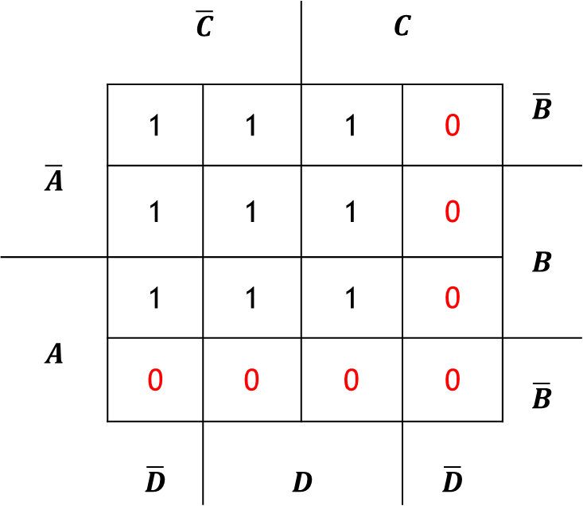
4.2 – Simplificação
 | $$\overline{C}$$ |  | $$C$$
$$\overline{A}$$ | 1 | 1 | 1 | 0 | $$\overline{B}$$
 | 1 | 1 | 1 | 0 | BB $$B$$
$$A$$ | 1 | 1 | 1 | 0
 | 0 | 0 | 0 | 0 | $$\overline{B}$$
 | $$\overline{D}$$ | $$D$$ |  | $$\overline{D}$$

Slide 23
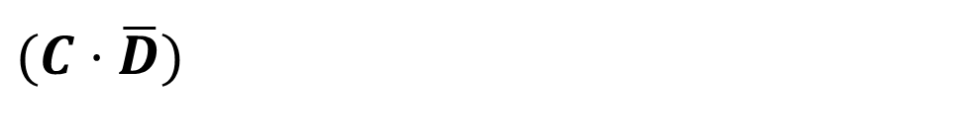
4.2 – Simplificação
 | $$\overline{C}$$ |  | $$C$$
$$\overline{A}$$ | 1 | 1 | 1 | 0 | $$\overline{B}$$
 | 1 | 1 | 1 | 0 | BB $$B$$
$$A$$ | 1 | 1 | 1 | 0
 | 0 | 0 | 0 | 0 | $$\overline{B}$$
 | $$\overline{D}$$ | $$D$$ |  | $$\overline{D}$$
$(C⋅\overline{D}$)

Slide 24
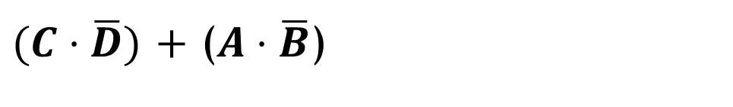
4.2 – Simplificação
 | $$\overline{C}$$ |  | $$C$$
$$\overline{A}$$ | 1 | 1 | 1 | 0 | $$\overline{B}$$
 | 1 | 1 | 1 | 0 | BB $$B$$
$$A$$ | 1 | 1 | 1 | 0
 | 0 | 0 | 0 | 0 | $$\overline{B}$$
 | $$\overline{D}$$ | $$D$$ |  | $$\overline{D}$$
$(C⋅\overline{D}$) $+$ ($A⋅\overline{B}$)

Slide 25
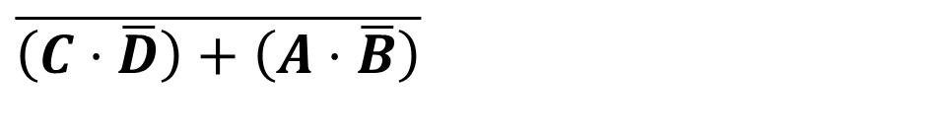
4.2 – Simplificação
 | $$\overline{C}$$ |  | $$C$$
$$\overline{A}$$ | 1 | 1 | 1 | 0 | $$\overline{B}$$
 | 1 | 1 | 1 | 0 | BB $$B$$
$$A$$ | 1 | 1 | 1 | 0
 | 0 | 0 | 0 | 0 | $$\overline{B}$$
 | $$\overline{D}$$ | $$D$$ |  | $$\overline{D}$$
$\overline{\left(C⋅\overline{D}\right)+\left(A⋅\overline{B}\right)}$
De Morgan

Slide 26
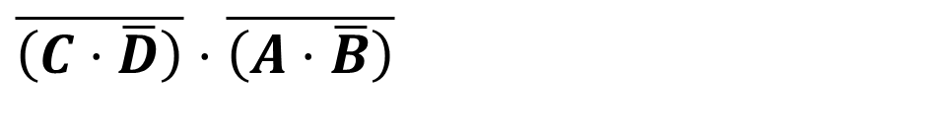
4.2 – Simplificação
 | $$\overline{C}$$ |  | $$C$$
$$\overline{A}$$ | 1 | 1 | 1 | 0 | $$\overline{B}$$
 | 1 | 1 | 1 | 0 | BB $$B$$
$$A$$ | 1 | 1 | 1 | 0
 | 0 | 0 | 0 | 0 | $$\overline{B}$$
 | $$\overline{D}$$ | $$D$$ |  | $$\overline{D}$$
$\overline{\left(C⋅\overline{D}\right)}⋅\overline{\left(A⋅\overline{B}\right)}$

Slide 27
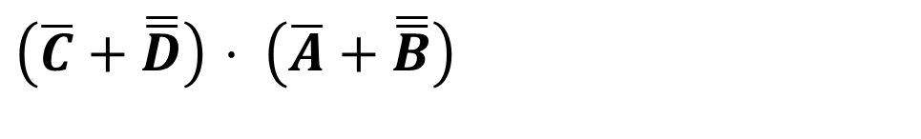
4.2 – Simplificação
 | $$\overline{C}$$ |  | $$C$$
$$\overline{A}$$ | 1 | 1 | 1 | 0 | $$\overline{B}$$
 | 1 | 1 | 1 | 0 | BB $$B$$
$$A$$ | 1 | 1 | 1 | 0
 | 0 | 0 | 0 | 0 | $$\overline{B}$$
 | $$\overline{D}$$ | $$D$$ |  | $$\overline{D}$$
$\left(\overline{C}+\overline{\overline{D}}\right)$ $⋅ \left(\overline{A}+\overline{\overline{B}}\right)$
Definição Maxtermos

Slide 28
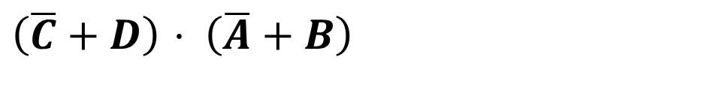
4.2 – Simplificação
 | $$\overline{C}$$ |  | $$C$$
$$\overline{A}$$ | 1 | 1 | 1 | 0 | $$\overline{B}$$
 | 1 | 1 | 1 | 0 | BB $$B$$
$$A$$ | 1 | 1 | 1 | 0
 | 0 | 0 | 0 | 0 | $$\overline{B}$$
 | $$\overline{D}$$ | $$D$$ |  | $$\overline{D}$$
$\left(\overline{C}+D\right)$ $⋅ \left(\overline{A}+B\right)$

Slide 29
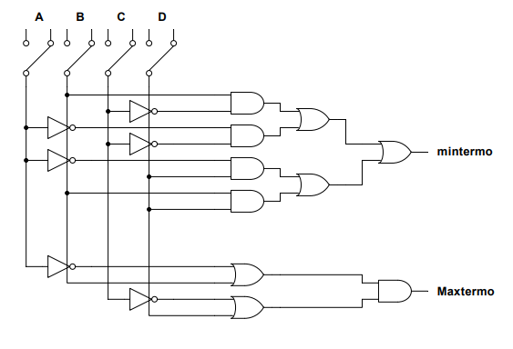
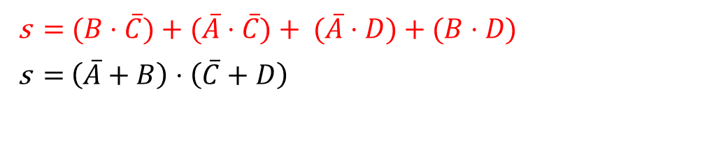
4.2 – Simplificação
s$=$($B⋅\overline{C}$) $+ (\overline{A}⋅\overline{C}$) $+$ ($\overline{A}⋅D$) $+ \text{(}B⋅D\text{)}$
s$=$ $\left(\overline{A}+B\right)$ $⋅$ $\left(\overline{C}+D\right)$

Slide 30
5 – Referências
Fernanda Lima Kastensmidt, Técnicas digitais para computação. Disponível em: http://www.inf.ufrgs.br/~fglima/TD/TD09.pdf. Acesso em: 06/11/2019.
All About Circuits, Vol. IV - Digital. Disponível em: https://www.allaboutcircuits.com/textbook/digital/chpt-8/minterm-maxterm-solution/. Acesso em: 08/11/2019.
Software, NI Multisim™ 14. Acesso em: 11/11/2019.

Slide 31
Obrigado!
freitas.eduardo@academico.ifpb.edu.br
gomes.victor@academico.ifpb.edu.br
victor.nunes@academico.ifpb.edu.br

